Slide 1
Тема: «Число и цифра 8»
Урок математики в первом классе

Slide 2

В школу мы пришли учиться,
В жизни это пригодится!
Тот, кто хочет много знать,
Должен сам все постигать!
Встало солнышко давно,
Заглянуло к нам в окно,
На урок торопит нас
Математика сейчас.
Пожелаем всем удачи –
За работу в добрый час!

Slide 3
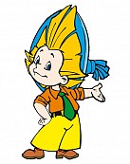
А теперь вперед – за дело.
Математика нас ждет,
Начинаем устный счет.

Slide 4
7-2 3+2 5+2

Slide 5

1+6
2+5
3+4
4+3
5+2
6+1

Slide 6

Задачи урока
-Мы определим место числа 8 на числовом отрезке,
дадим характеристику числу 8,
построим графическую модель числа,
научимся изображать число 8 цифрой,
поработаем над составом числа 8.

Slide 7
+1
8
1
2
3
4
5
6
7

Slide 8
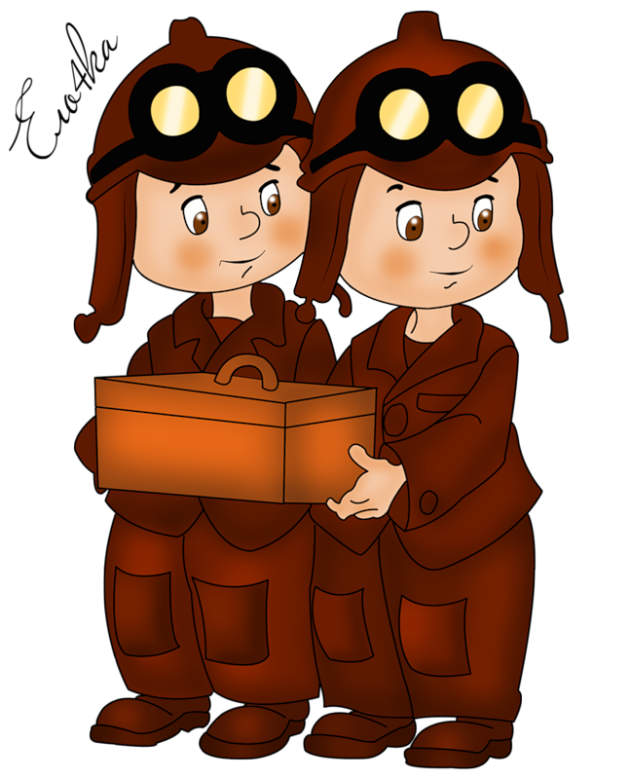
Работа
в парах над
составом числа 8.

Slide 9


Slide 10

1+7
2+6 3+5
4+45+3
6+2
7+1

Slide 11
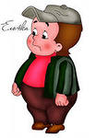
6+2=8
7+1=8
8-3=5
4+4=8

Slide 12
8
8
7
1
6
2
7 + 1 =
8
6 + 2 =
8
1
+
7
=
8
2
+
6
=
8
8 - 7 =
1
8 - 6 =
2
8
-
1
=
7
8
-
2
=
6

Slide 13
8
8
5
3
4
4
5
+
3
=
8
3
+
5
=
8
4
+
4
=
8
8
-
5
=
3
8
-
4
=
4
8
-
3
=
5

Slide 14

Спасибо за урок.

